Slide 1
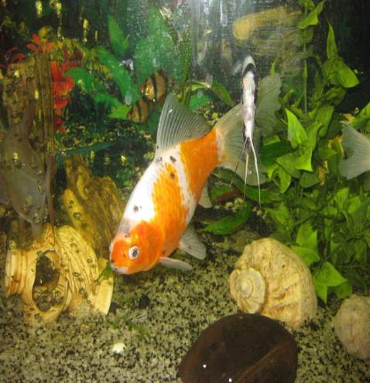
«Аквариум и его обитатели »
Земскова Г.Р.

Slide 2
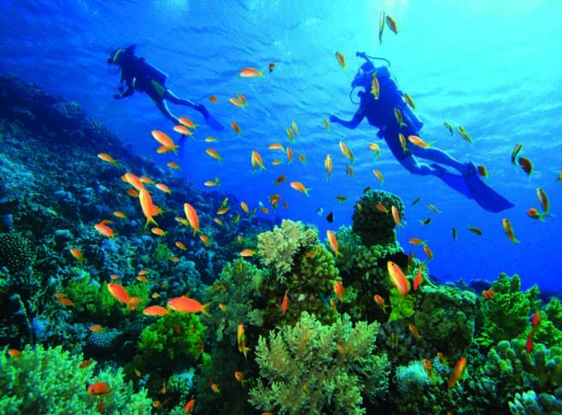
Человек издавна интересовался подводным миром, населённым животными и растениями.

Slide 3

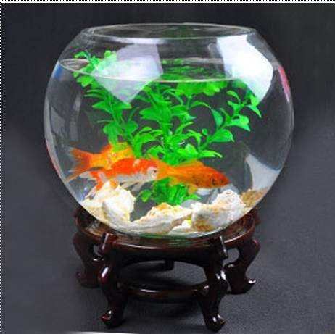
История аквариума
Первые аквариумы возникли в Китае в 1163 году.
Держали рыбок в прозрачных стеклянных шарах и хрустальных вазах во дворцах.

Slide 4
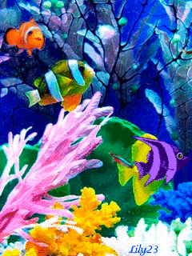
Аквариумистика
Изучив литературу, мы узнали, что: первая европейская книга по аквариумистике была издана в 1797 году в Тюрингии Й. М. Бехштейном, где были описаны условия содержания в неволе рыбок.

Slide 5
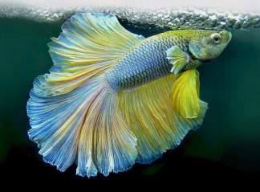
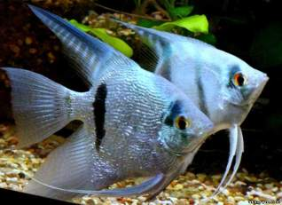
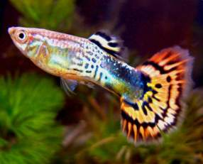
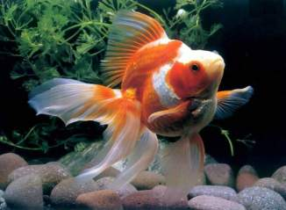
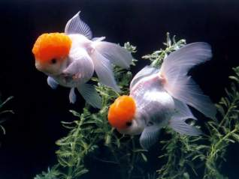
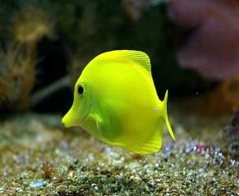
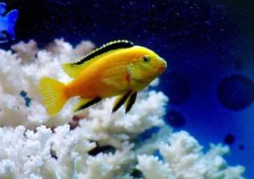
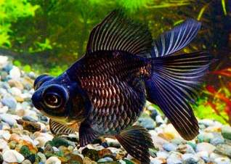
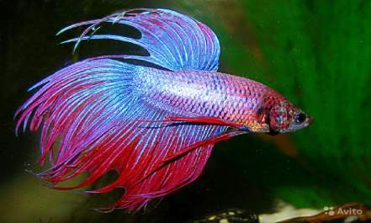

Slide 6
Рыбы представляют собой самую древнюю, содержащую наибольшее число видов и самую распространённую группу. Даже общее число видов рыб точно неизвестно
(поскольку ещё не все виды открыты и описаны). Оно составляет от 21 тыс. до 25 тыс. особей.

Slide 7
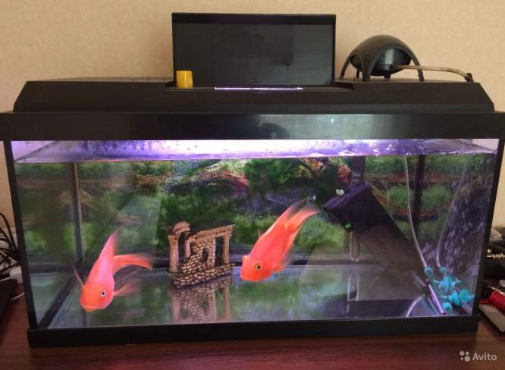
Условия для жизни
Для комфортного проживания рыбам в аквариуме необходима подсветка, обогреватель, компрессор, фильтр.
Мыть и чистить аквариум.

Slide 8
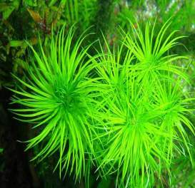
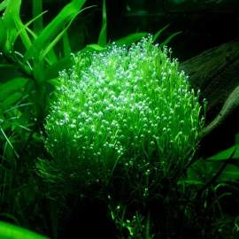
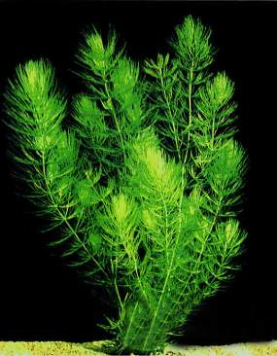
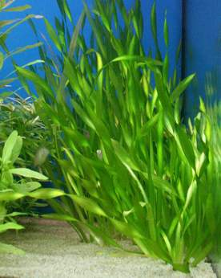

Slide 9
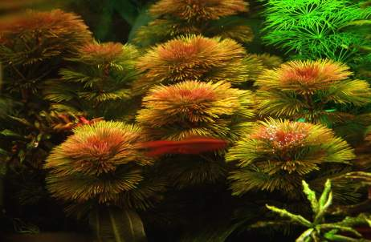
Большую роль играют аквариумные растения.
Они выделяют кислород и поглощают углекислый газ.
Зелёные растения совместно с бактериями очищают воду.
Для некоторых видов рыб растения необходимы как укрытия. На растениях рыбы мечут икру. Некоторые рыбы используют растения для постройки гнезда.

Slide 10
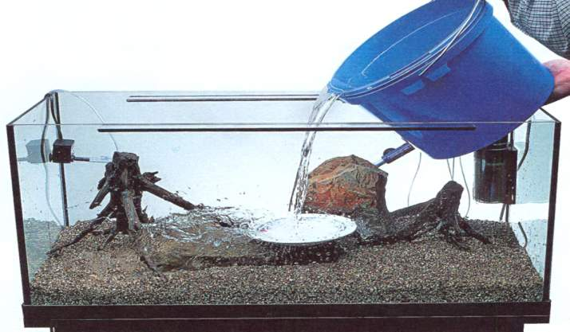
Большинство рыб – обитатели тропиков, поэтому содержатся в аквариумах с тёплой водой от +20 до +27 градусов. Вода должна быть бесцветной, прозрачной, не иметь запаха. Перед заполнением аквариума водопроводную воду отстаивают не менее суток. Заполнять надо осторожно, чтобы не замутить воды и не размыть грунта.

Slide 11
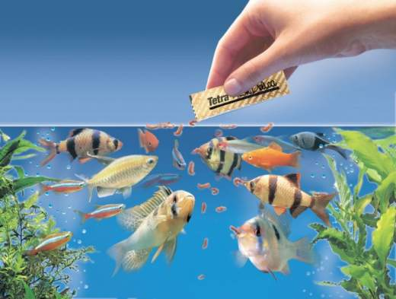
Правильное кормление рыб играет очень важную роль. Рыбы привыкают к определенному месту и времени кормления. В природе рыбы чаще голодны, чем сыты, они в течение всего дня заняты поисками еды. Поэтому рыб лучше недокормить, чем перекормить. Корм надо разнообразить и давать его порциями так, чтобы все было съедено за 5 минут.

Slide 12
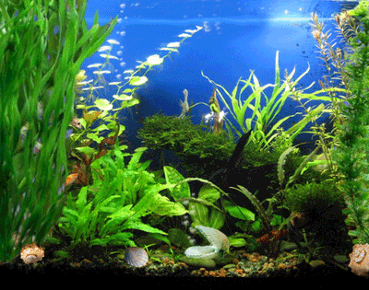
. Каждой рыбке необходимы определённые условия содержания, питание. Наконец, у каждой рыбки есть свой характер, иногда очень непростой.

Slide 13

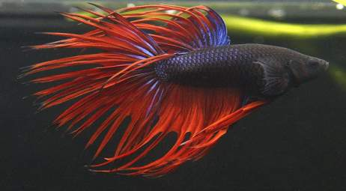
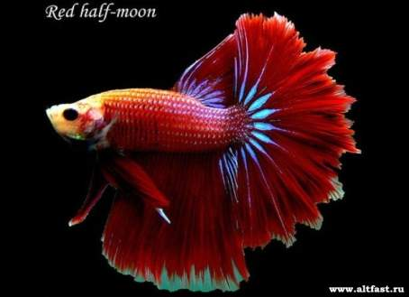
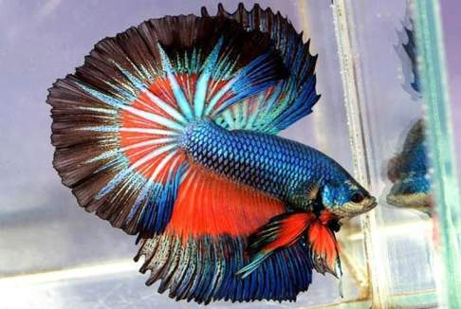
Бойцовые рыбы.
Это прекраснейшие члены аквариумного сообщества, , но им нельзя жить с мелкими рыбками, которых они могут преспокойно проглотит.

Slide 14

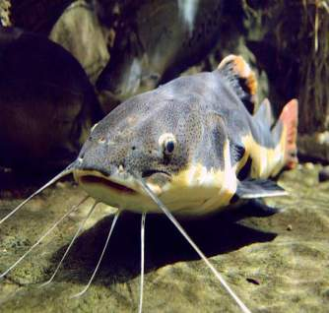
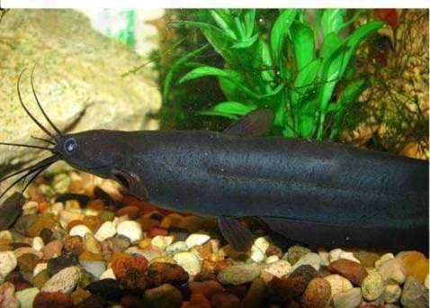
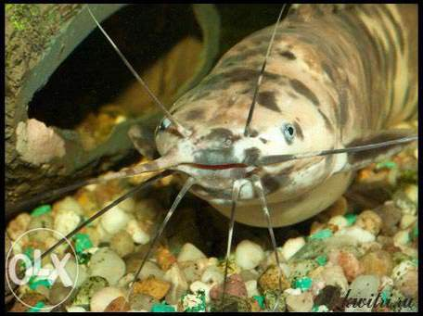
Сомы.
Аквариумные сомы миролюбивые и уживчивые даже c маленькими рыбками.

Slide 15

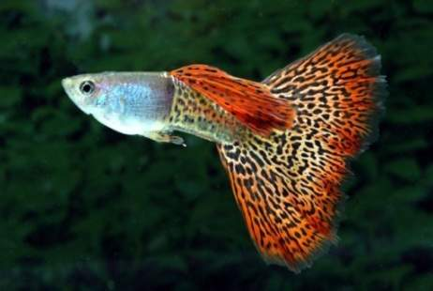
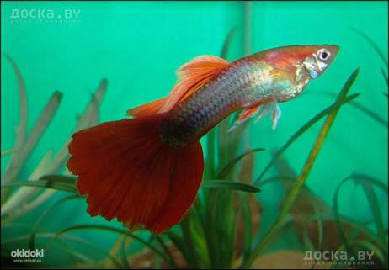
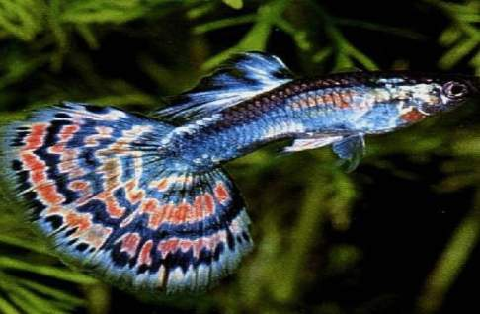
Гуппи.
Самые любимые рыбки начинающих, так как самые выносливые яркие пресноводные рыбки, способные выжить в маленьком аквариуме, нетребовательны к качеству воды, способны выдержать двухнедельное голодание и готовы даже питаться водорослями .

Slide 16

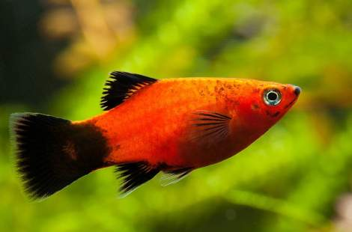
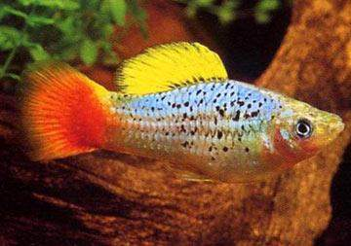
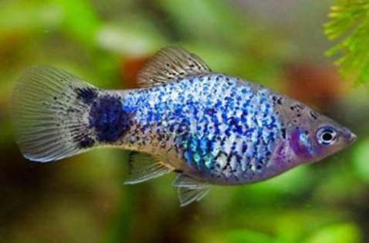
Пецилиевые.
Это аквариумные рыбки неприхотливы, всеядны, спокойны, довольствуются небольшими аквариумами .

Slide 17

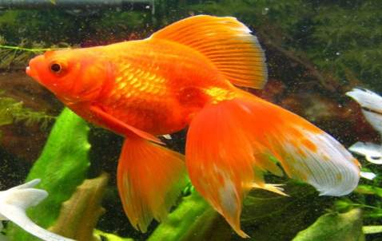
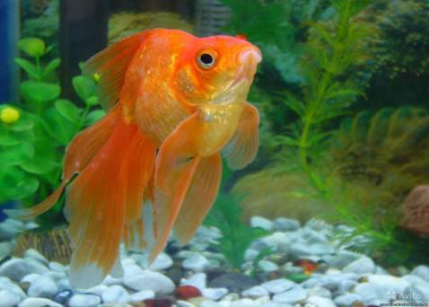
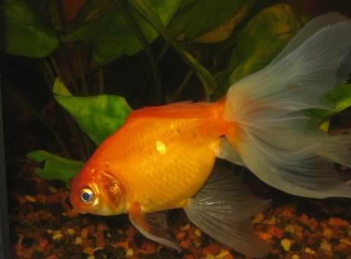
Золотые рыбки.
У золотой рыбки обнаружили ум. Это тоже достаточно миролюбивая, спокойная рыбка.

Slide 18

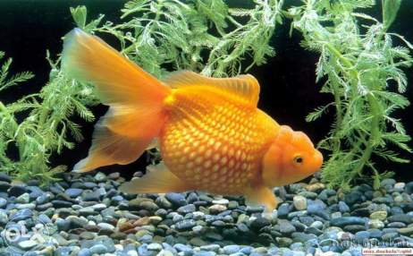
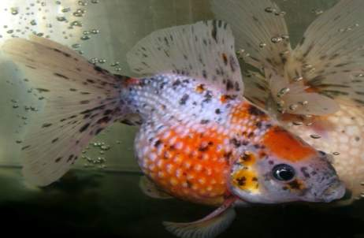
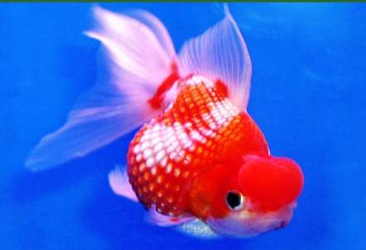
Жемчужинка.
Это небольшая рыбка. Каждая чешуйка у неё имеет выпуклую форму, это и придаёт ей особую оригинальность.

Slide 19

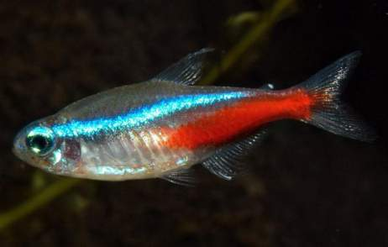
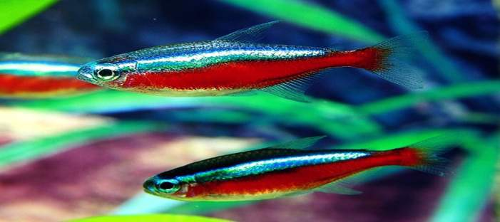
Неон.
Рыбки под названием неон довольно маленькие и очень подвижны. Название своё заслужили из-за серебристого блеска их чешуи. Плавники у рыб прозрачные. Держать их лучше в аквариуме с миролюбивыми рыбками.

Slide 20
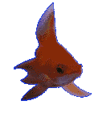
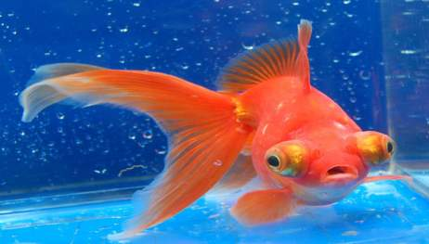
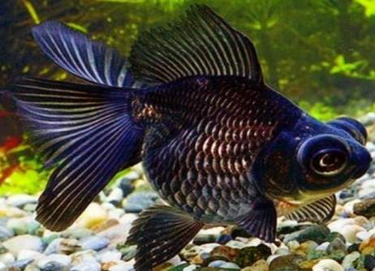
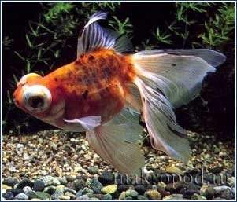
Телескоп.
Это очень интересная и своеобразная рыба. У неё большие выпуклые внимательные глаза. Рыба имеет шарообразную форму и от того неповоротлива, медлительна и немного неуклюжа. Телескоп реагирует на колебание температуры, поэтому вам следует быть внимательным к ней.

Slide 21

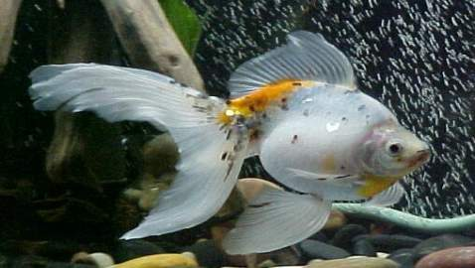
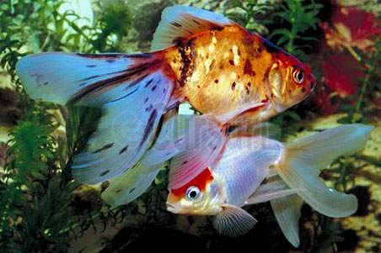
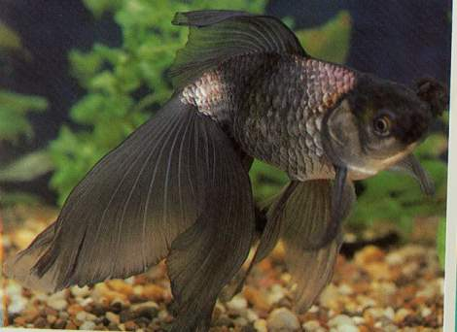
Вуалехвост.
Это разновидность золотой рыбки, очень популярна. У неё, короткое широковатое тело, маленькая голова, раздвоенный, очень длинный, тонкий и прозрачный (как вуаль) хвост, именно поэтому она имеет такое название.

Slide 22

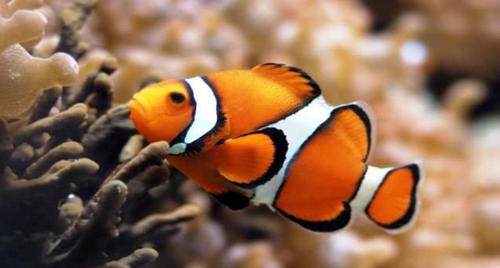
Рыбы-клоуны.
Размер рыбки - от 8 до 15 см. Окраска однотонная с контрастными полосами и пятнами. Совсем недавно благодаря рыбе-клоуну учеными было сделано одно важное открытие. Оно дало возможность бороться с ожогами медуз. На основе слизи рыбы-клоуна ученые разработали и сделали «противомедузный» крем.

Slide 23



Рыба – шар.
Живёт в коралловых рифах многих морей - от Красного до Карибского. Она, заглатывая воду, может раздуться до невероятного размера. В случае опасности она принимает сферическую форму, что позволяет не только отпугнуть мелкого хищника, но и потом, разом освободившись от воды, заполучить что-нибудь съестное, спрятавшееся, было, под слоем песка. Ее мирный облик обманчив: на самом деле рыба-шар - одна из самых ядовитых подводных химических фабрик.

Slide 24




Рыбы-ангелы
обладают яркой и удивительно изысканной окраской, но отнюдь не ангельским характером. Каждая рыба «патрулирует» свой участок и агрессивно реагирует на появление там других рыб. В аквариуме не удается содержать более одной особи каждого вида, в противном случае в результате непрекращающихся драк в живых останется только самая сильная рыба.

Slide 25

ПОМНИ!
Рыбки – это домашние любимцы и, создавая в квартире свой мир, они нуждаются в заботе и внимании.

